Slide 1
Štatistická analýza meteorologických dát
MKR – Semestrálne zadanie 2026
DATASET
VZORIEK
PARAMETROV
meteo_data_raw.csv
25 600
18
Bc. Matej Režnák, Bc. Tomáš Varmuža

Slide 2
2
Zadanie a cieľ projektu
• Uskutočniť základnú štatistickú analýzu meteorologickej dátovej sady
• Identifikovať chýbajúce dni a chýbajúce vzorky (NaN hodnoty)
• Detekovať a odstrániť poškodené vzorky pomocou fyzikálnych medzí
• Vizualizovať slnečné žiarenie - ročný priebeh a mesačné denné profily
• Analyzovať korelačné závislosti medzi parametrami (Pearsonova matica)
Vstup: meteo_data/train/meteo_data_raw.csv
Výstup: output_analyza_train_raw/ — grafy, štatistiky, HTML report

Slide 3
3
Dataset a merací systém
O datasete:
Parametre (18 stĺpcov):
• Meracia stanica:
Alpnach, Švajčiarsko (46,94° N)
• Pyranometer:
Kipp & Zonen SMP10
• Ventilovaný kryt:
CVF4 (ventilátor + ohrievač)
• Rok merania:
2018
• Vzorkovanie:
~70 vzoriek/deň
• Žiarenie:
• Irradiance, IrradianceNotCompensated
• Teploty:
• BodyTemp, HumidityTemp, PressureTemp
• Tlak:
• Pressure, PressureAvg
• Vlhkosť:
• RelativeHumidity
• Mechanika:
• FanSpeed, HeaterCurrent, FanCurrent, TiltAngle
• Poloha slnka:
• SunAzimuth, SunZenith, SunLatitude, SunLongitude
• konštanty - vylúčené z korelačnej analýzy

Slide 4
4
Architektúra riešenia - 6 modulov, pipeline
Modul
Zodpovednosť
nacitanie_dat.py
Načítanie CSV, parsovanie DateTime, pomocné stĺpce (Date, Hour, Month, DayOfYear)
analyza_chyb.py
NaN, chýbajúce dni, fyzikálne medze, histogramy skupín chýb, čistenie → cleaned.csv
analyza_ziarenia.py
Ročná analýza (DayOfYear) + mesačné hodinové profily, PyTorch štatistiky
analyza_korelacie.py
Súhrnné štatistiky, Pearsonova matica, heatmapa, 12 scatter plotov
generuj_html.py
Self-contained HTML report (base64 obrázky, zachytenie stdout)
main.py
Orchestrácia — spúšťa moduly v správnom poradí
Pipeline: raw CSV → NaN/chyby → vyčistenie → žiarenie → korélácie → HTML report

Slide 5

5
Použité technológie a PyTorch
Knižnice
PyTorch
• pandas - DataFrame, groupby, corr()
• matplotlib - grafy (line, hist, scatter)
• seaborn - heatmapa korelácií
• numpy - priemer dĺžok skupín chýb
• torch (PyTorch) - overenie štatistík
• io.StringIO + contextlib - zachytenie stdout
• base64 - PNG → HTML embedding
• Nezávislé overenie štatistík z pandas
• Výpočty nad tenzormi (N-dimenzionálne polia)
• Ručná Pearsonova korelácia:
$$r=\left(a∗b\right)∗sum()/(||a||∗||b||)$$
• Typická knižnica ML/DS prostredia

Slide 6
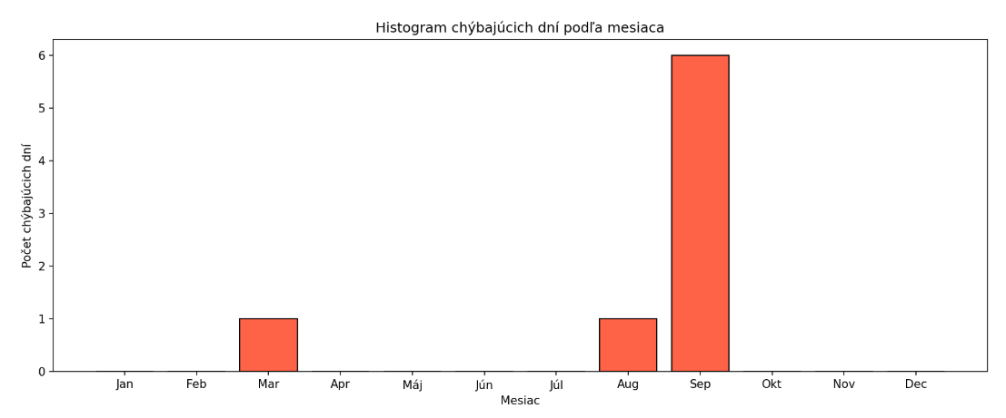
6
Analýza kvality dát - NaN a chýbajúce dni
NAN HODNÔT
CHÝBAJÚCE DNI
DNÍ S MERAÍNM
0
8
357
dataset je kompletný
zo 365 dní
97.8 % pokrytie
• Dva výpadky: 1 deň (koniec marca) + 7 dní (koniec augusta / začiatok septembra)
• Pravdepodobná príčina: výpadok zariadenia alebo prenosu dát
• Výstup: histogram_chybajucich_dni.png
Chýbajúce dni (8): 2018-03-31 | 2018-08-31 | 2018-09-01 až 2018-09-06

Slide 7
7
Detekcia poškodených vzoriek - fyzikálne medze
Príklady fyzikálnych medzí
Výsledky detekcie
• Irradiance: (0, 1 500) W/m²
záporné žiarenie fyzikálne nemožné
• Pressure: (870, 1 085) hPa
pozemné extrémy (cyklón / Mongolsko)
• SunZenith: (0, 90)°
záporný elevačný uhol neexistuje
• BodyTemperature: (−40, 80) °C
operačný rozsah Kipp & Zonen SMP10
• RelativeHumidity: (0, 100) %
fyzikálna definícia vlhkosti
• Poškodených riadkov:
189 (0.74 %)
• Skupín za sebou:
122
• Max. dĺžka skupiny:
17 vzoriek
• Dĺžka skupiny = 1:
91 prípadov
• 74,6 % skupín = dĺžka 1
izolované jednotlivé chyby

Slide 8
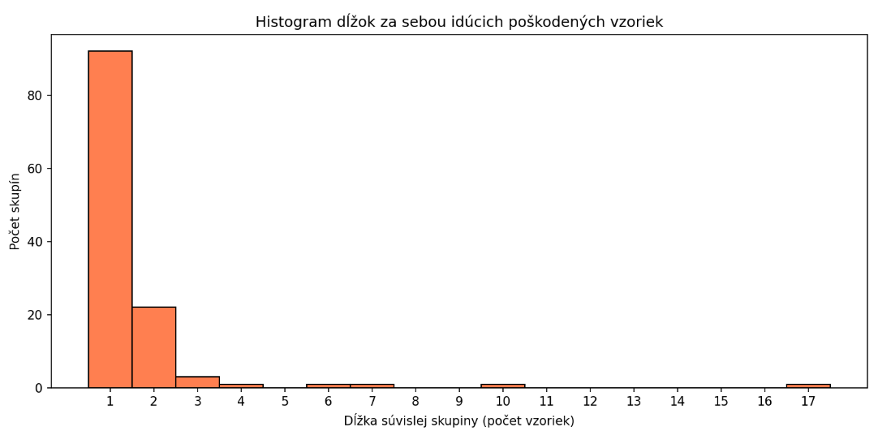
8
Výsledok čistenia dát
PRED ČISTENÍM
ODSTRÁNENÝCH
PO ČISTENÍ
25 600
189
25 411
raw vzoriek
poškodených (0.74 %)
čistých vzoriek
• Kritérium: stačí jedna poškodená hodnota v riadku
• NaN = 0: masku tvoria výhradne fyzikálne poškodené vzorky
• Výstup: cleaned.csv — 25 411 riadkov, len pôvodné merané stĺpce
• Strata dát: −0.74 % — zanedbateľná, dataset zostáva plnohodnotný

Slide 9
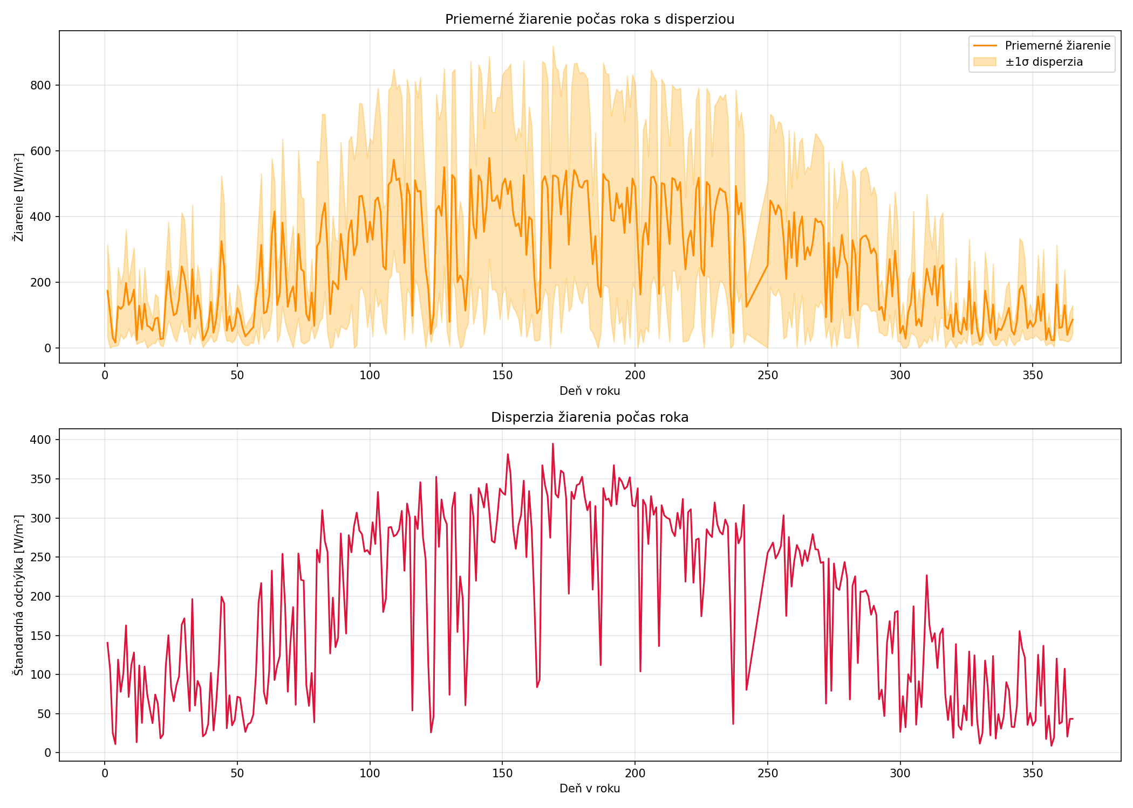
9
Analýza žiarenia - ročný priebeh
CELKOVÝ PRIEMER
286.6
W/m²
ŠTAND. ODCHÝLKA
282.0
W/m² (~100 %)
MAXIMUM
1 440.6
W/m²

Slide 10
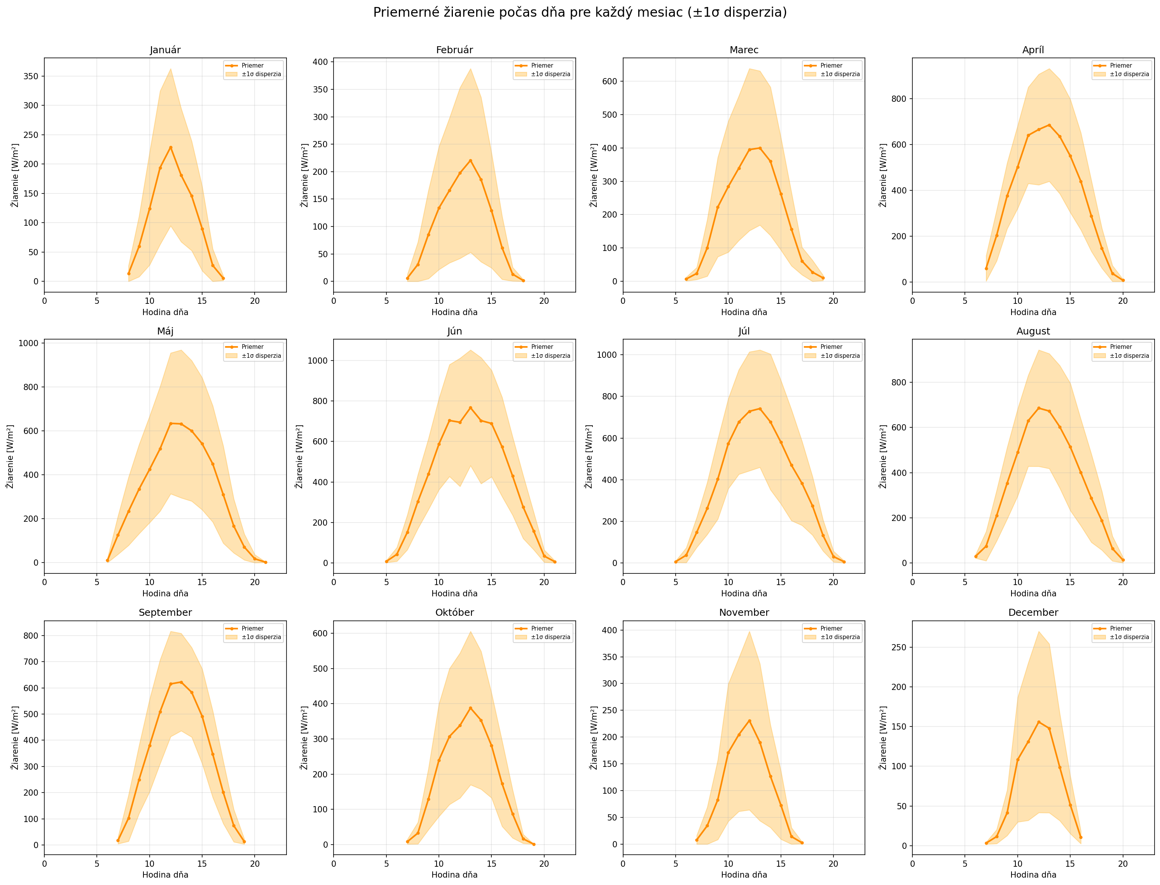
10
Analýza žiarenia – jednotlivé mesiace
• Leto: Symetrický zvonový profil, maximum ~700–800 W/m² okolo 12:00–13:00, slnko vychádza ~5:00, zapadá ~21:00
• Zima: Plochý profil, maximum ~150–200 W/m², deň kratší (8:00–17:00)
• Jar/jeseň: Prechodný stav, vysoká disperzia = premenlivé počasie

Slide 11
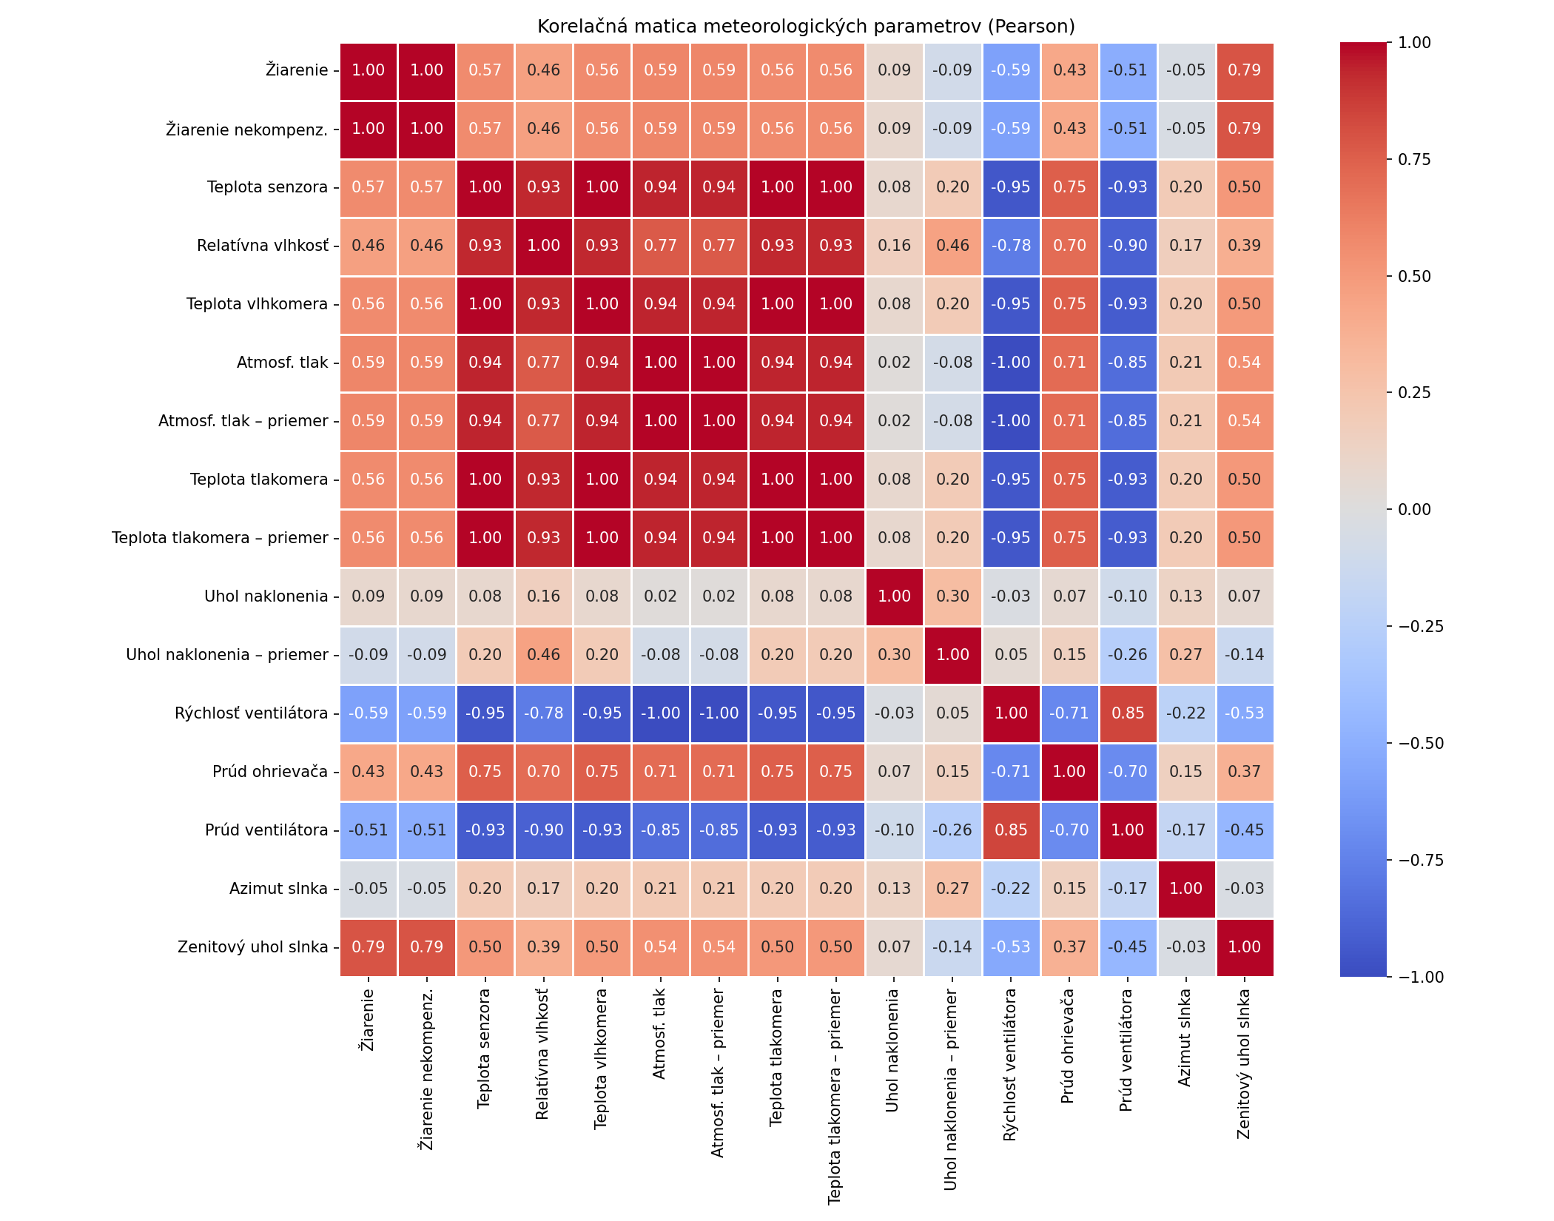
11
Korelačná analýza - kľúčové výsledky
Dvojica | r | Fyzikálne vysvetlenie
FanSpeed ↔ Pressure −0.998 Nepriamy sezónny efekt: hustý vzduch v zime → vyšší tlak, pomalejší motor
BodyTemp ↔ HumidityTemp ↔ PressureTemp ≈ +0.999 3 nezávislé snímače, rovnaká fyz. teplota - potvrdená kalibrácia
Irradiance ↔ SunZenith +0.790 Vyššia poloha slnka → kratšia dráha atm. → viac žiarenia
Pressure ↔ BodyTemp ≈ −0.82 Sezónny efekt: zima = vysoký tlak, nízka teplota
16 parametrov v matici (SunLatitude, SunLongitude vylučené - kontštanty, std = 0, korelácia nedefinovaná)

Slide 12
12
Záver - čo sme dosiahli
• Dataset: 25 600 vzoriek, 0 NaN, 8 chýbajúcich dní
• Detekcia chýb: 189 poškodených vzoriek (0.74 %), 122 skupín, max. dĺžka 17
• Po čistení: 25 411 platných vzoriek → cleaned.csv
• Žiarenie: Silný sezónny vzor - letné max. ~500-600 W/m², zimné min. ~50-100 W/m²
• Najsilnejšia korelácia: FanSpeed↔Pressure r = −0.998 (nepriamy sezónny efekt)
• Teplotné snímače: r ≈ +0.999 — potvrdená kalibrácia
ĎAKUJEME ZA POZORNOSŤ

